Slide 1
育
事
業
部
保
社会福祉法人 堺暁福祉会
Notes:
こんにちは。
保育事業部についてお話しさせて頂きます。

Slide 2
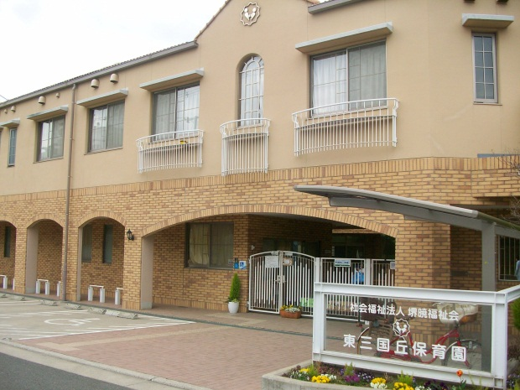
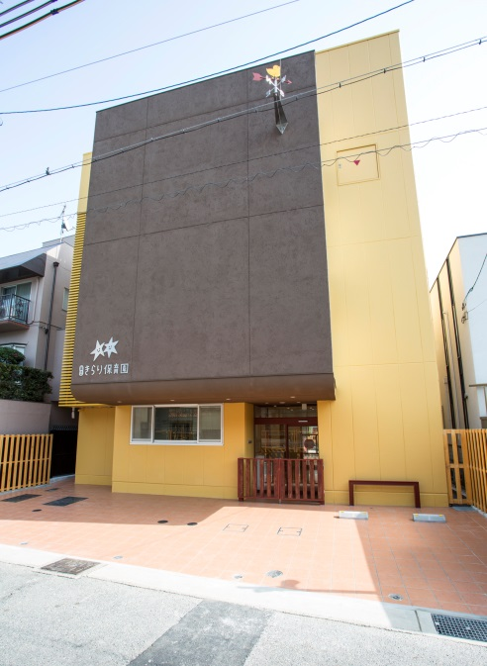
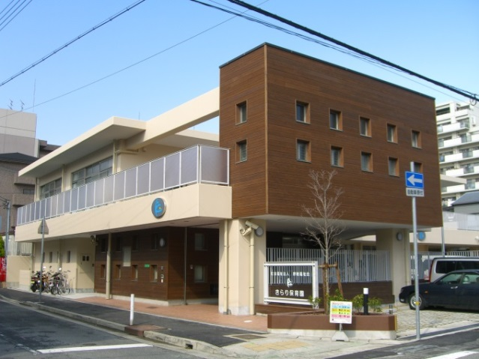
あかつき
保育園
東三国丘
保育園
第２きらり
保育園
堺市北区南花田町（定員110名）
堺市北区東三国ヶ丘町 （定員１3０名）
かなおか
保育園
きらり
保育園
兵庫県神戸市
東灘区深江本町 （定員７２名）
堺市北区金岡町（定員1５0名）
兵庫県神戸市東灘区本庄町 （定員1０６名）
Notes:
堺暁福祉会には 幼保連携型認定こども園が、堺市には3ケ園 神戸に2ケ園 計５ヶ園あります。
まずは堺市の3ケ園をご紹介します。
本部でもある あかつき保育園は、堺市北区南花田町にあり、定員は110名です。
最寄り駅の大阪メトロ御堂筋線新金岡駅から徒歩２０分です。
東三国丘保育園は、堺市北区東三国ヶ丘町にあり、定員は130名です。
最寄り駅の南海高野線・阪和線 三国ヶ丘駅から徒歩１５分です。
かなおか保育園は堺市北区金岡町にあり定員は150名です。
最寄り駅の南海高野線白鷺駅から徒歩１５分です。
次に神戸市は2ケ園をご紹介します。
きらり保育園は 神戸市東灘区本庄町にあり、定員106名です。
最寄り駅のJR甲南山手駅、阪神電車 深江駅から徒歩１０分です。
第2きらり保育園は 神戸市東灘区深江本町にあり定員は72名です。
最寄り駅の阪神電車 芦屋駅から徒歩１０分です。

Slide 3
教育保育の理念は・・？
礼儀正しい子どもに
教育保育
目標
教育保育
方針
一人一人を大切に
する保育
勇気あるたくましい
子どもに
感受性豊かな優しい
子どもに
私たちは、児童福祉法の理念に基づき乳幼児の保育及び地域の育児支援を行います。
私たちは、一人一人の子どもが持っている「成長する力」を信じ、
『かけがえのない今』を大切にする保育を進めます。
教育保育
理念
私たちは、子どもの人権や主体性を尊重し、保護者と連携をはかり子どもの福祉を積極的増進します。
また、地域における子育て文化を育みます。
私たちは、健康的で安全な園生活の中で子どもの心に寄り添いながら情緒豊かな人間性を育みます。
Notes:
教育保育方針は、「一人一人の子どもを大切にする保育」
教育保育目標は、「礼儀正しい子どもに、 勇気あるたくましい子どもに、感受性豊かな優しい子どもに」です。
子どもの心に寄り添いながら一人一人の子どもが持っている『成長する力』を信じ、発達の道筋を押さえながら、
かけがえのない『今』を大切にする教育・保育を進めています。

Slide 4
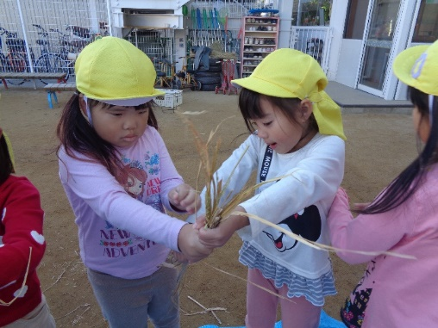
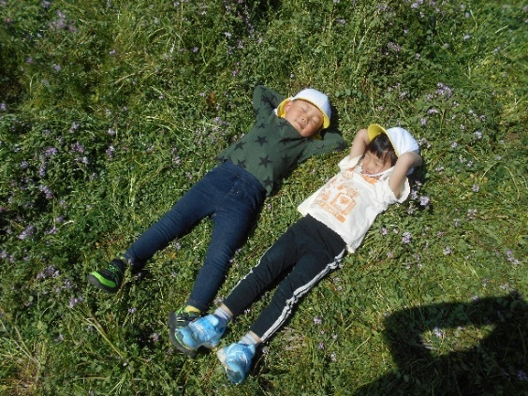
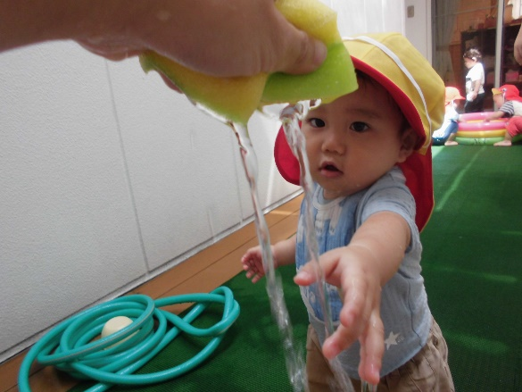
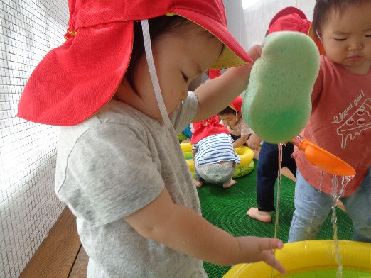
協調性
表現力
判断力
自己肯定感
乗り越える力
興味・関心
乳幼児期は生きる力の土台作り
子どもの心を育む保育に取り組んでいます
意欲
気持ちをコントロールする力
挑戦する気持ち
考える力
問題解決しようとする力
思考力
Notes:
乳幼児期は生涯にわたる人格形成の基礎となる「生きる力」の土台を培う大切な時期です。
人やモノや出来事、自然事象に触れながら、体も心も大きく育っていきます。
園では、動植物の飼育や栽培を通して命の大切さに気づいたり、素材遊びを通してモノの特性に気付いたり、
ヨダレが出るほど遊びこんだりする体験を大切にしています。
いろいろな活動や人との関係性の中で、興味関心、考える力、自己肯定感、気持ちをコントロールする力、
挑戦したり乗り越えたりする力など、子どもの心を育む保育に取り組んでいます。

Slide 5
どんな行事があるの・・・？
４月 入園進級式
５月 春の遠足・子どもの日のつどい
６月 保育参観
春
７月 お泊り保育（５歳児）・七夕の日のつどい
８月 子ども祭り
９月 お月見会
夏
10月 運動会・秋の遠足
11月 保育参観・製作展
12月 お餅つき大会
冬
１月 マラソン大会
２月 子ども会・節分の日の集い
３月 ひな祭りの日の集い・お別れ遠足
卒園式
秋
この他にも、在宅子育て支援や保護者参加行事・保健行事もあります。
保育園の行事にはワクワク・ドキドキがいっぱい
Notes:
行事は様々ありますが、
4月は春の遠足、夏は子どもまつり、秋には保育参観、冬にはマラソン大会などあります。
季節の伝承行事をしたり、生活や遊びを通して取り組んで生きた運動や表現活動などを
運動会、製作展、子ども会（生活発表会）などで披露しています。

Slide 6
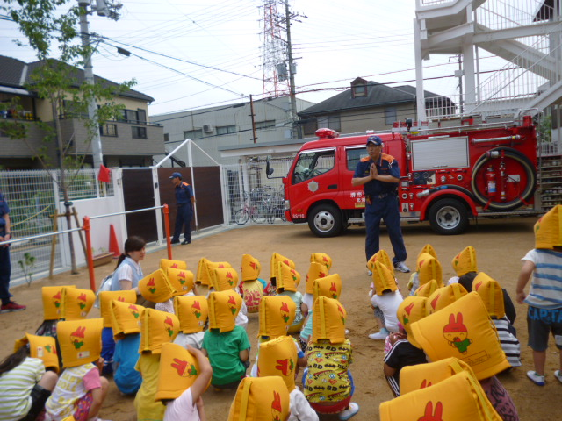
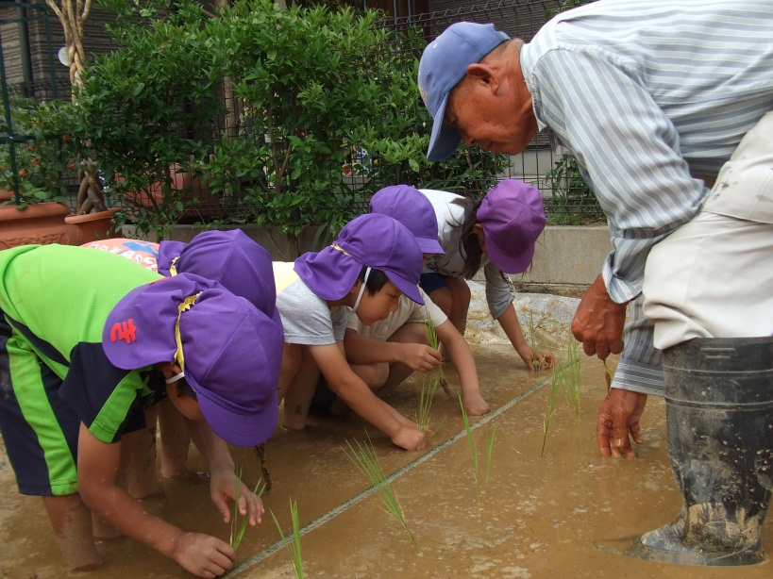
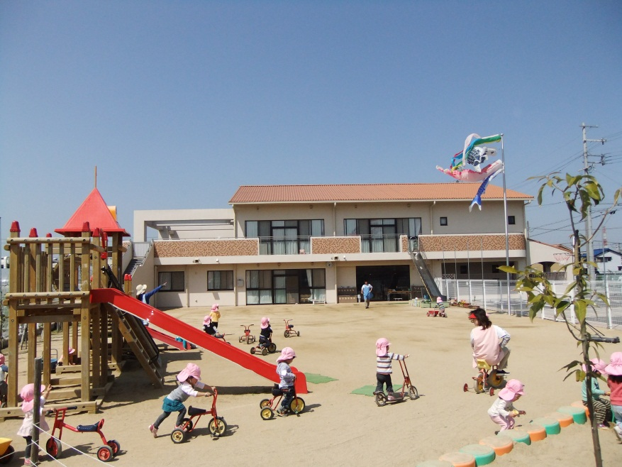
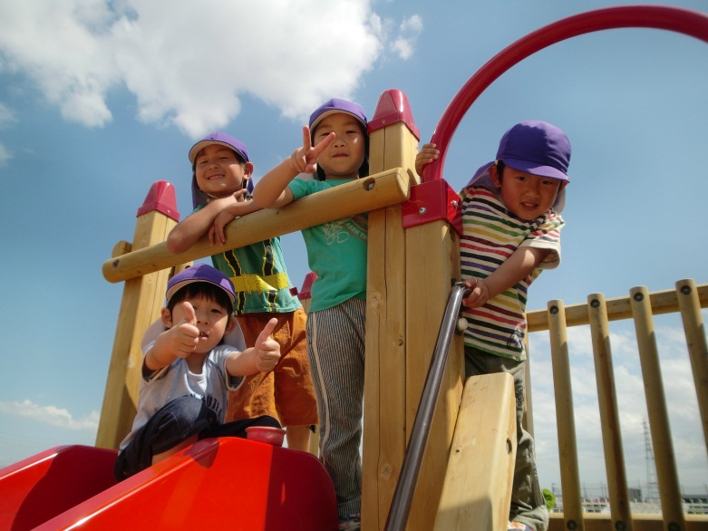
こんな保育をしています！
Notes:
消防署職員の立ち合いのもと、避難訓練に参加したり、
地域の方に協力して頂き、コメを育てたり野菜の栽培をしています。
これはあかつき保育園で田植えをしている写真です。
稲刈りや脱穀を経て炊飯し、おにぎりを作って食べています。
自分達で育てたお米で作ったおにぎりは格別のようです。
園庭でものびのびと遊んでいます。

Slide 7
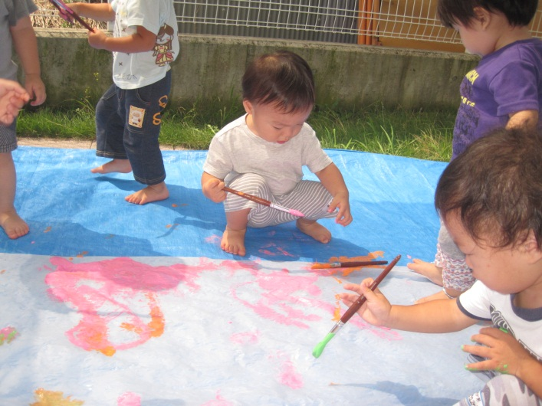
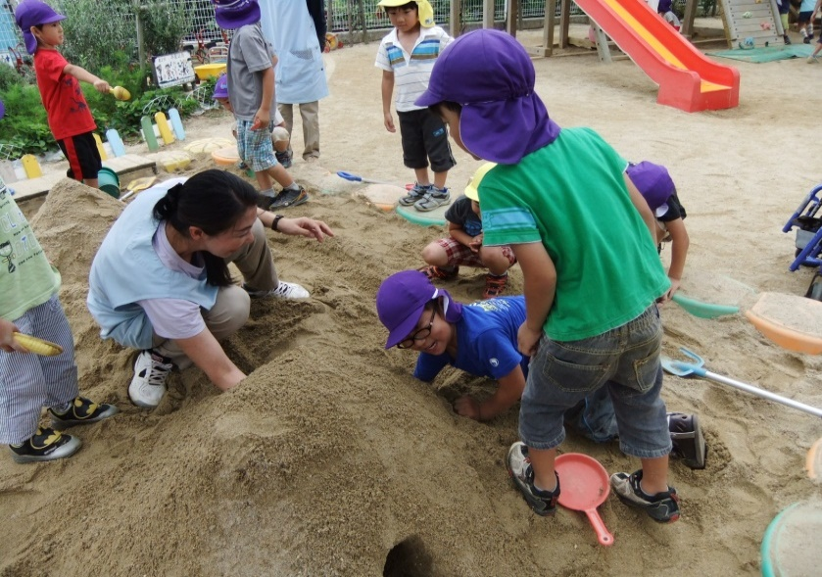
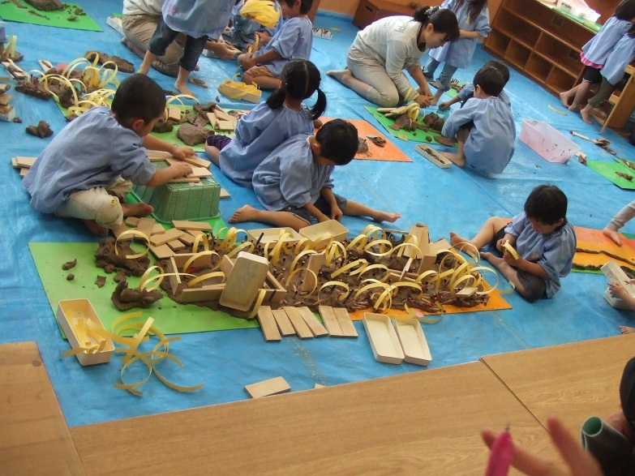
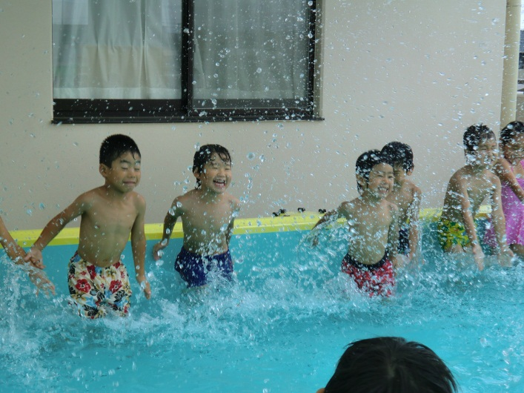
こんな保育をしています！
Notes:
こちらは絵の具遊び、砂遊び、粘土遊び、プール遊びの写真です。
乳児期は、触ったりつまんだり引っ張ったり指先を使った遊びを中心におこないます。
絵の具や片栗粉、寒天、水、砂など様々な感触遊びをして楽しんでいます。
幼児期になると、創造性を膨らませて道具や素材を選んでさらに楽しむようになります。
夏場には園に常設のプールでプール遊びをしたり、泥んこ遊び、水遊びなど夏ならではの遊びを楽しみます。

Slide 8
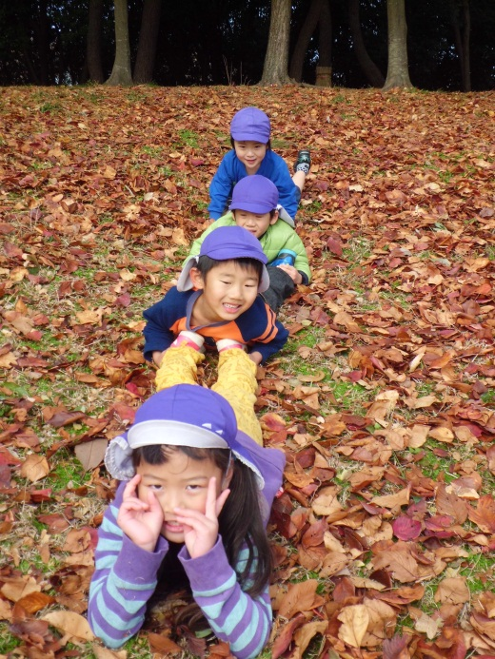
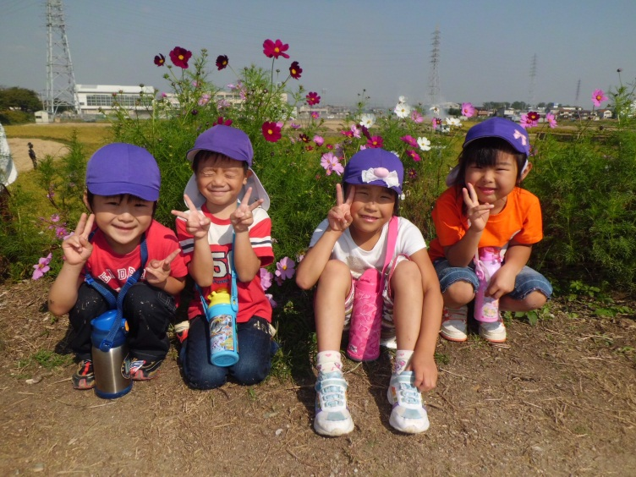
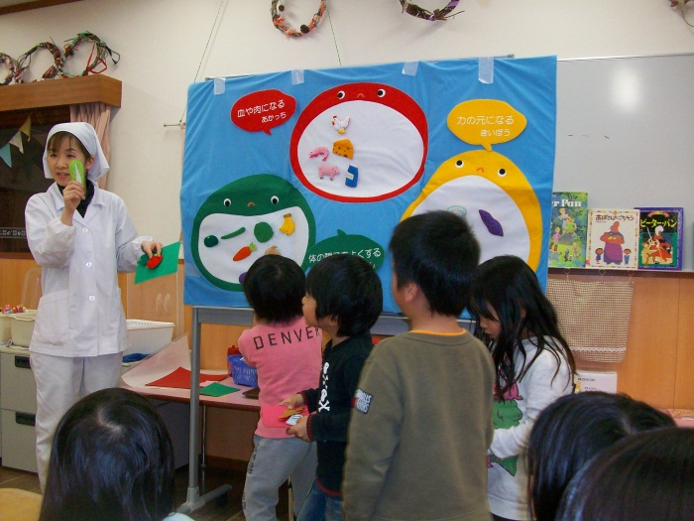
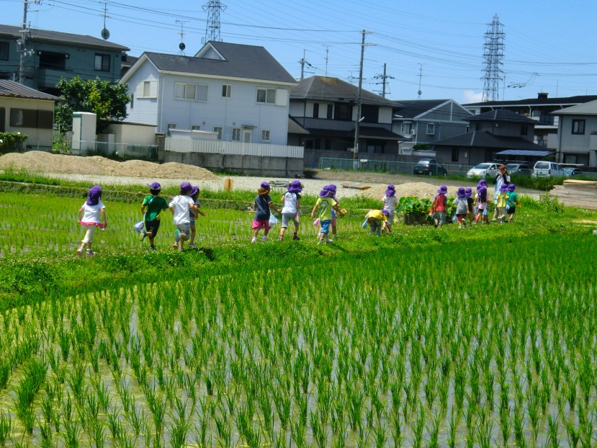
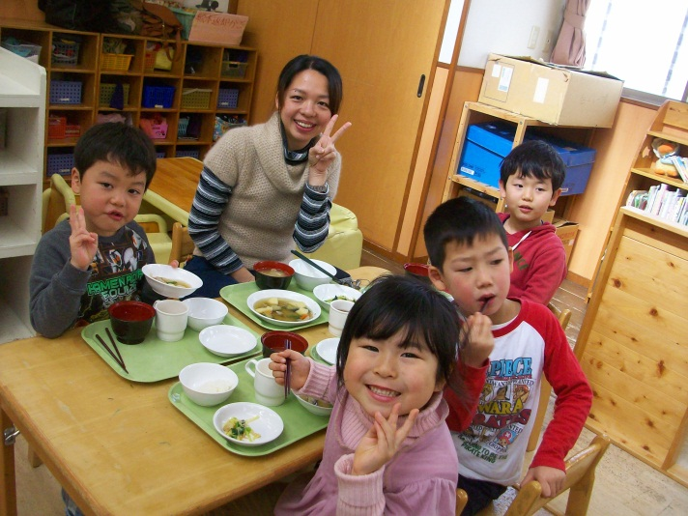
こんな保育をしています！
Notes:
右上の写真は食育指導で栄養士から3食栄養の話をしてもらっている写真です。
その他、看護師から歯磨きや手洗い指導も行っています。
毎月行う誕生会には誕生児の保護者の方をお招きして、昼食を子どもさんと
一緒に食べてもらっています。
左側の写真は、散歩に出かけている様子です。近隣をゆったりと散歩したり、
近くの公園に出かけて、のびのびと体を動かしたりして、自然に触れています。

Slide 9
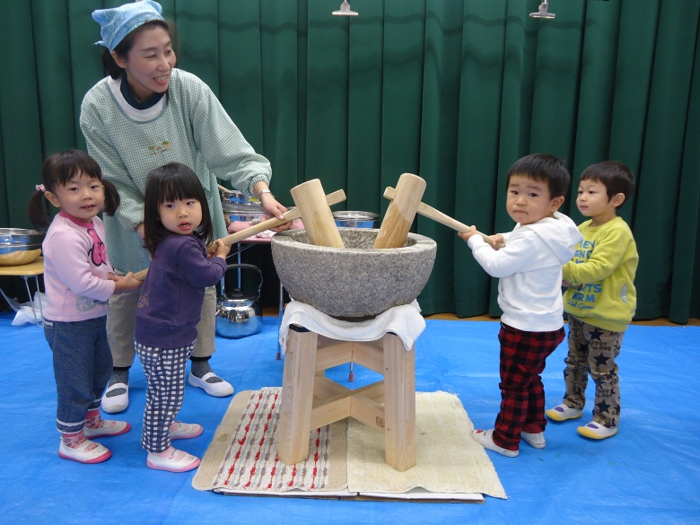
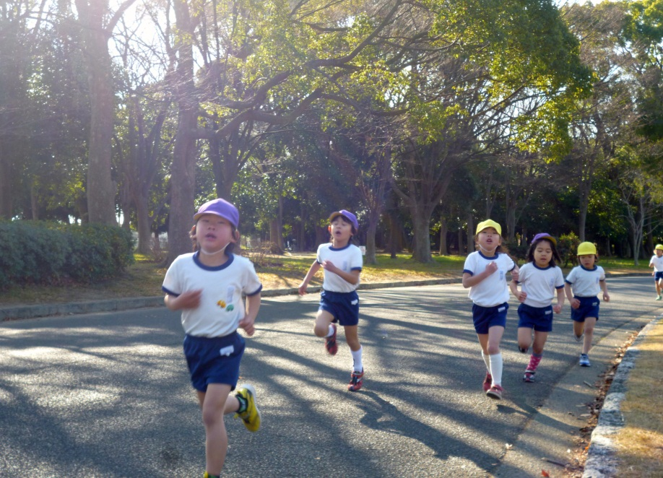
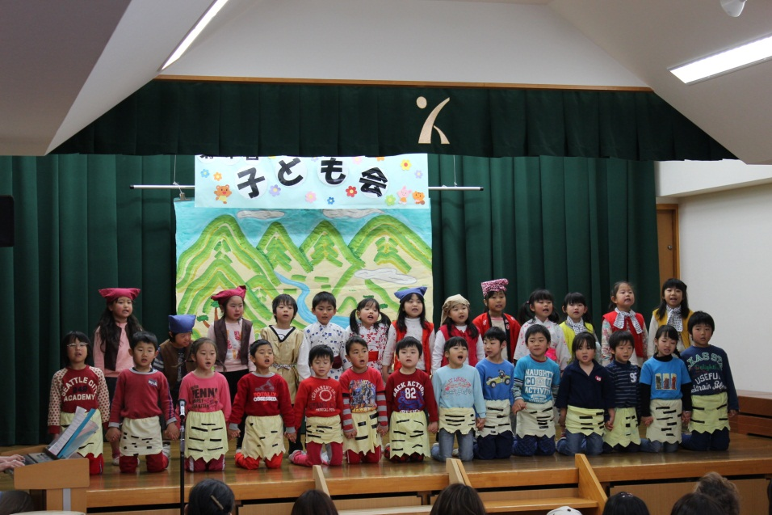
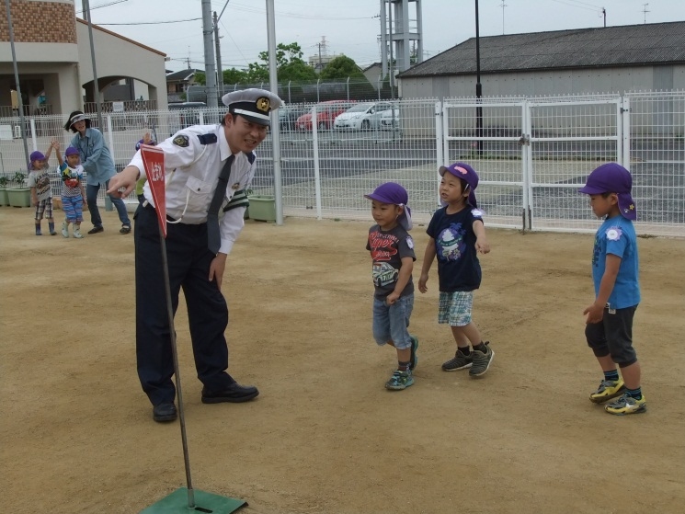
こんな保育をしています！
Notes:
こちらは行事の写真です。
おもちつき会の様子やマラソン大会、生活発表会、交通安全教室の様子です。

Slide 10
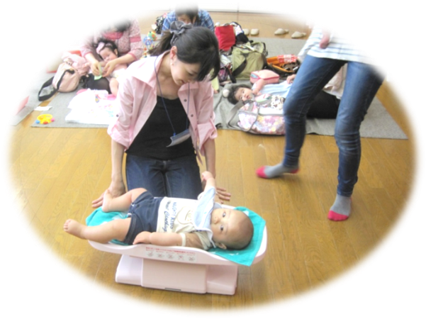
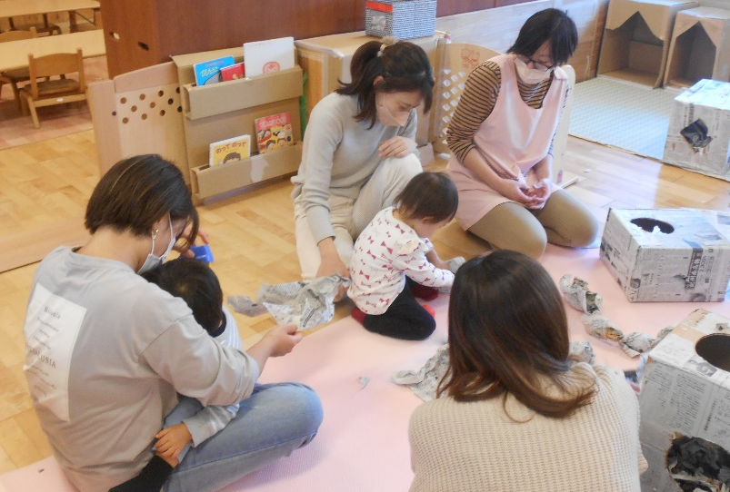
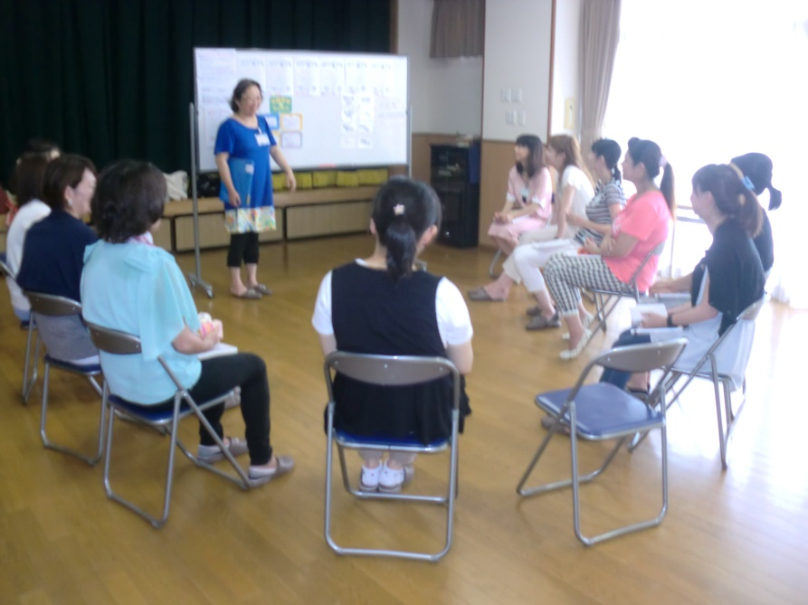
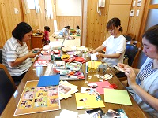
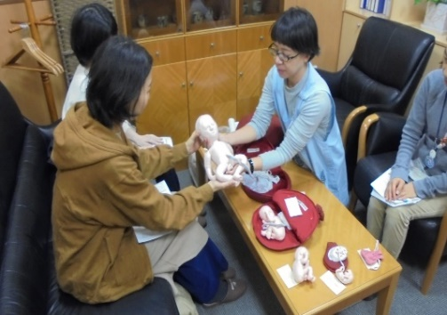
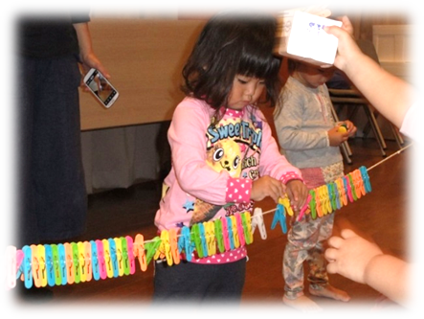
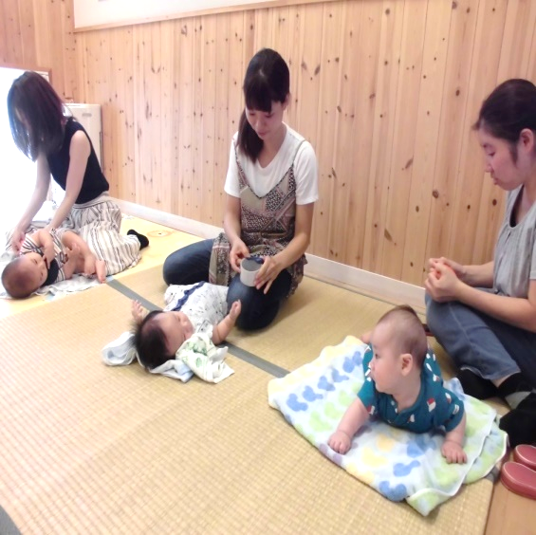
地域の子育て家庭を支援しています！
リフレッシュ
園庭開放
乳児プログラム
プレママセミナー
Notes:
こちらは地域の子育て家庭へ支援をしている写真です。
園庭開放や乳児プログラム、お母さん対象のプレママセミナーや学習プログラム、
リフレッシュプログラムなど、地域に合わせて各園で実施しています。
また、地域の子育てサークルなど出向いての支援も行っています。

Slide 11
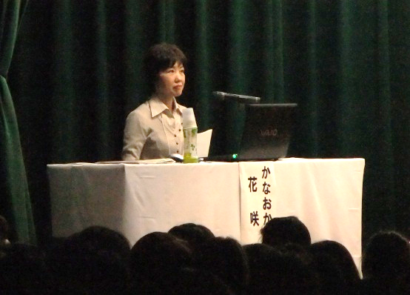
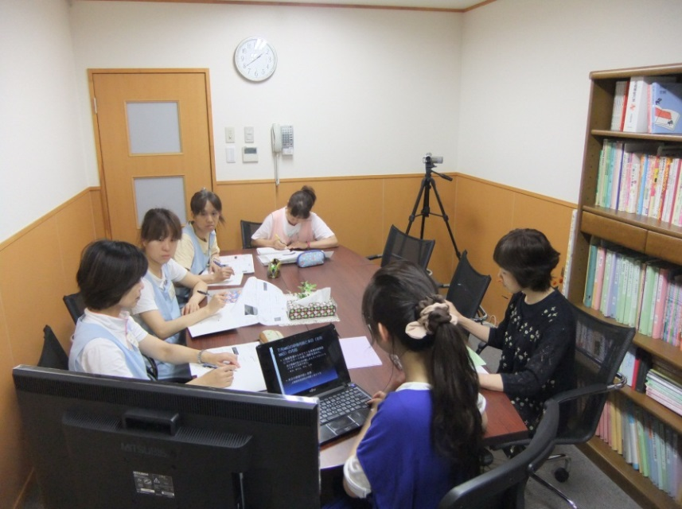
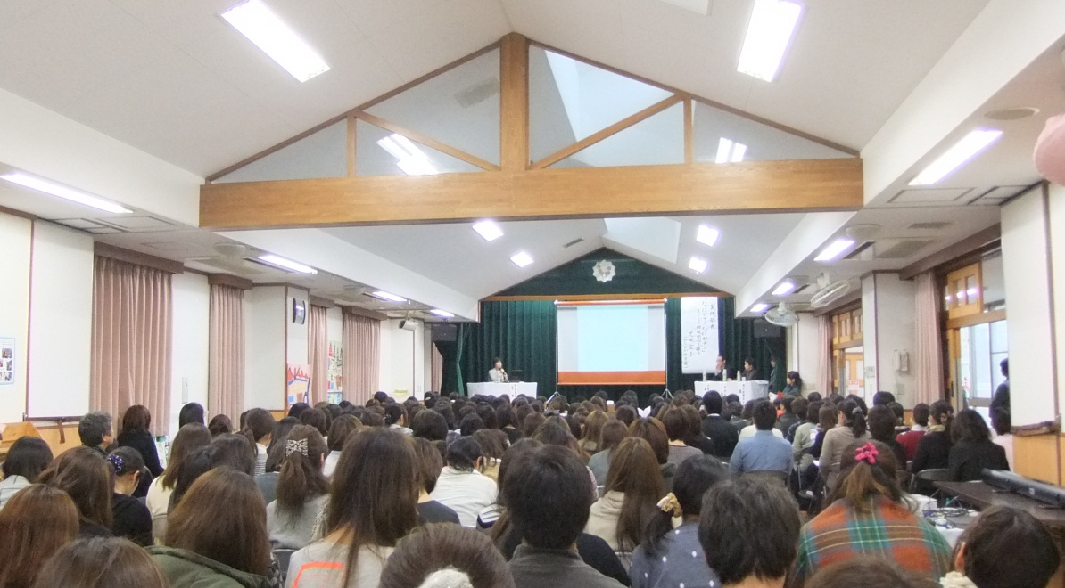
わたしたち職員も成長します
法人内で研修や職員間交流も行っています。
また、課題になった本を読み感想文を書いたり、読書会を開いたりして、自己研鑽しています。
Notes:
子どもの育ちを支えるために、私たち職員は資質向上にむけて取り組んでいます。
法人の保育事業部の5ケ園の職員が集いあったりウエブで研修や職員間交流を行っています。
同じ年齢を担任する職員同士で、子ども達が楽しんで遊んだ保育内容の情報交換したり
子どもへの関わり方などの悩みを相談しあったりしています。
また各施設においても
年に数回、大学より講師を招いて学びを深めています。
保育実践講座では遊びについて
発達心理学講座では子どもの発達についてなど学ぶ機会を設けています。

Slide 12
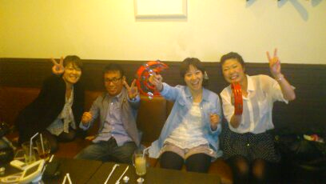
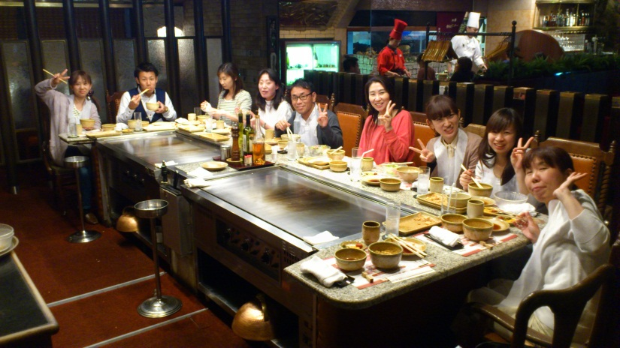
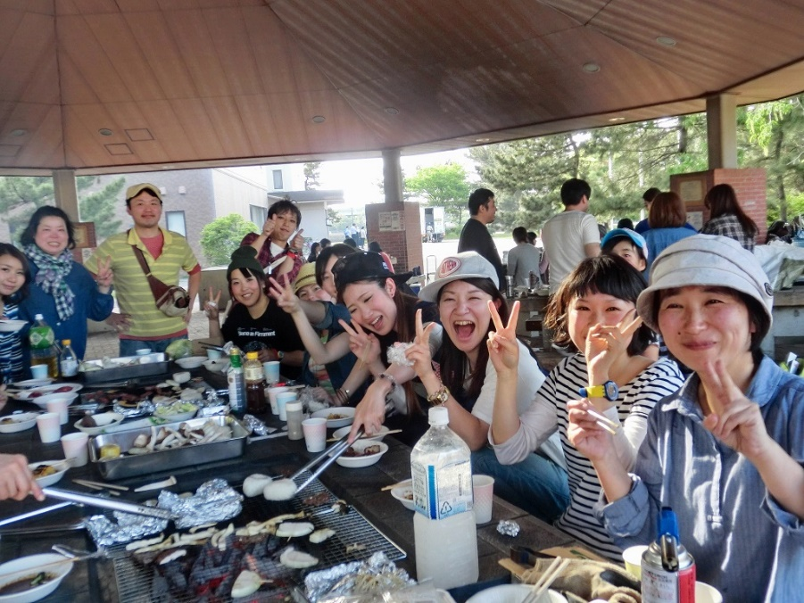
どんな行事があるの・・・？～職員版～
忘年会・親睦会・ビンゴ大会・
カラオケ大会・ビアパーティなど
職員も楽しみな行事があります♪
Notes:
これは職員の交流の写真です。
忘年会や交流会などを行い、親睦を深めています。
3月には高齢事業部、保育事業部の職員が集まり、法人合同歓送迎会を行っています。

Slide 13
認定こども園にはいろんな
職種の人がいます！
処遇対応は？
◎ 公休 年間１０８日
◎ 有給 １０日～
半休・時間給での有給取得可能
◎ １年目から１週間休みあり
◎ 育児休暇、短時間勤務制度
◎ 家賃手当
◎ 駐車場代手当 など
男性保育教諭・若手・ベテラン
保育教諭が活躍しています
Notes:
各施設には園長、主幹保育教諭、保育教諭、栄養士、調理師、看護師、事務員がいます。
公休は日曜日、祝日を含めて、年間108日です。
有給休暇は初年度は10日あり、半日や時間単位でも取得できます。
１年目から有休や高級を組み合わせて１週間休みを全員が取れるようにしています。
その他、結婚・出産などの特別有給休暇もあります。
育児や介護の必要に応じて休暇や短時間勤務制度も活用できます。
公認会計士や弁護士、社会保険労務士等と顧問契約をしており、
相談できる方がいますので、安心して働いて頂けると思います。
法人設立より40年あまり、卒園児が保育者として就職したり、親子でまた兄弟で
法人内の別の園で働いている職員もいます。
私たち堺暁福祉会の職員は今後も仕事を通して自らの成長をはかり、地域社会の福祉向上に役立つことに誇りをもって仕事をしていきます。
最後に各園の保育教諭より求職者の皆さんへのメッセージがあります。

Slide 14
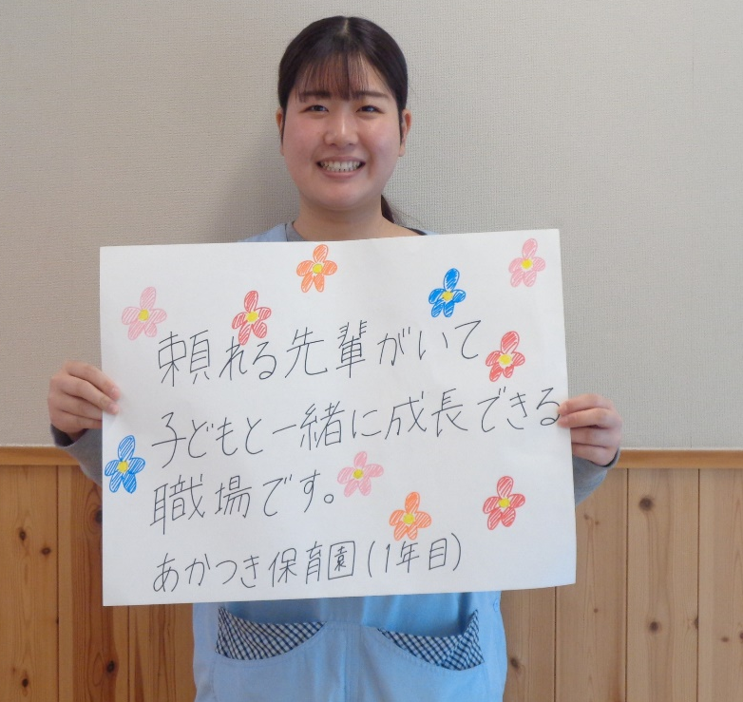
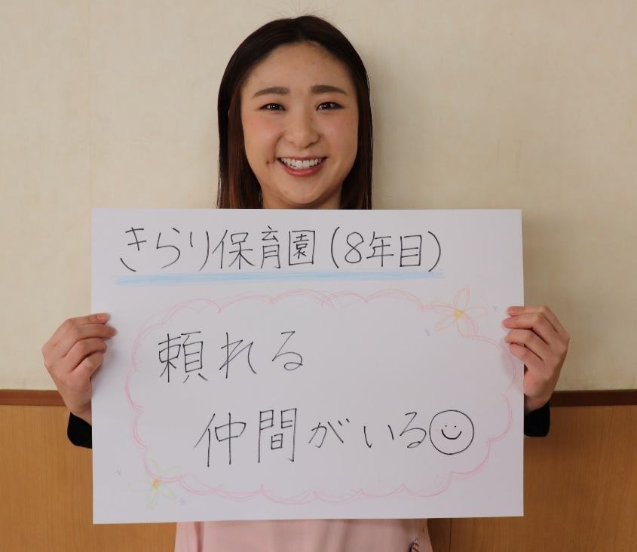
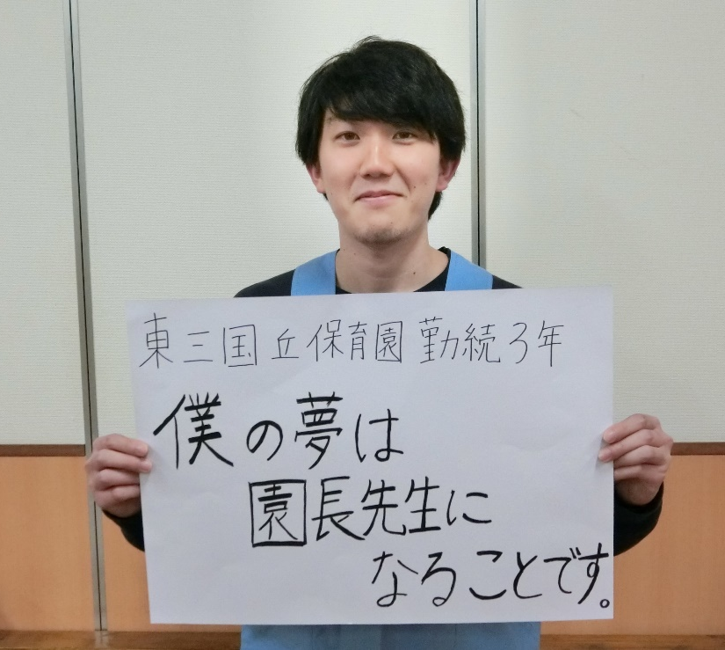
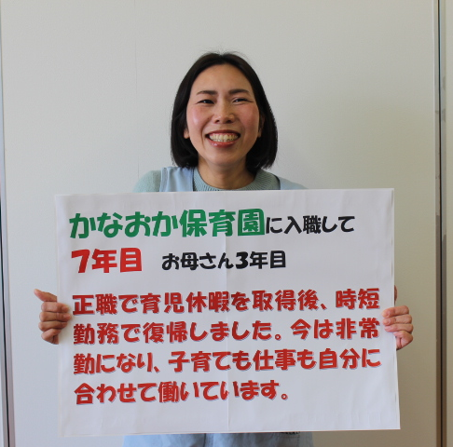
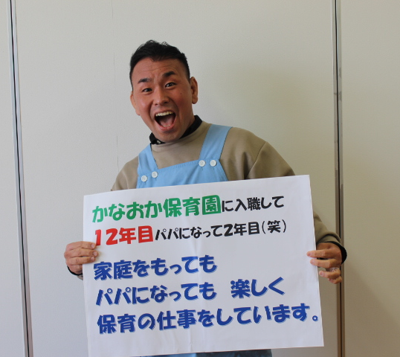
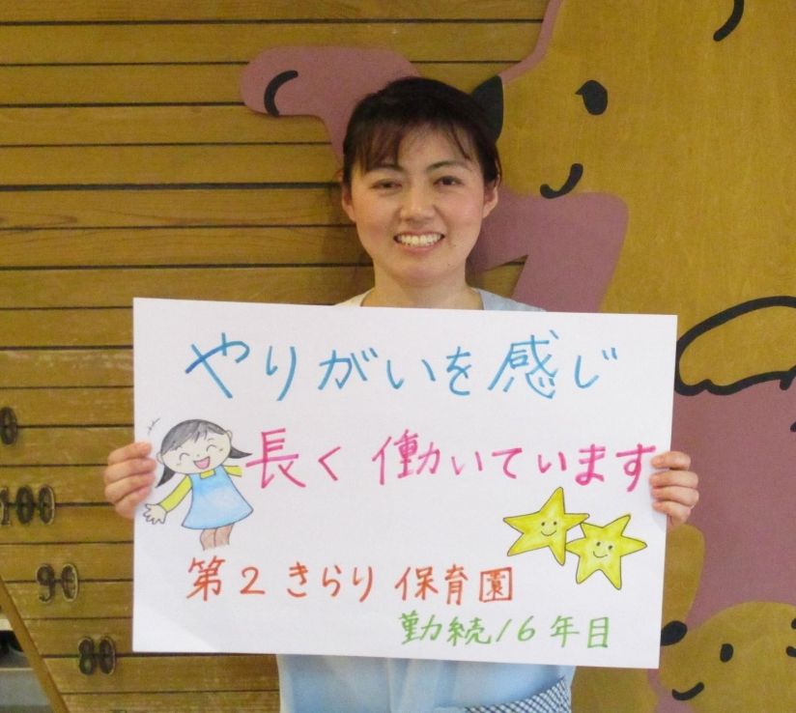
Notes:
・私たちは先輩にアドバイスをもらい、同僚には話を聞いてもらい、後輩には一緒に考えられる保育者になりたいと思っています。
・僕は、「体操のお兄さん」と呼ばれ、子どもの成長と共に自分も成長し、やがて園長になりたいです。
・入職7年目の私は産休、育休を取得後、復帰し、仕事と子育ての両立で、葛藤することもあり、自分に合わせた働き方に変えて、今では充実して働いています。
・職場の仲間と子どもの服をもらったりあげたりして、仕事を離れても気軽に楽しく付き合っています。
あっという間の12年でした。
子どもの成長を感じられた時、保護者や同僚と喜び合った時に、この仕事のやりがいを感じます。
これまでご説明をしてきましたが、まずは園のようすを感じ取っていただきたいと思います。
ご希望に合わせて、堺市の３ヶ園または神戸の２ヶ園をご案内しますので、ぜひお越しください。
お待ちしています。

Slide 15
Thanks！
ご覧いただき
ありがとうございました

